Slide 1
相遇问题
WWW.PPT818.COM

Slide 2
1. 会分析简单的实际问题中的数量关系，能够用方程解决相遇问题。（重点）
2. 找准等量关系，并列方程。（难点）

Slide 3
解方程：
5x＋x＝54 4x－x＝27
6x＝54
3x＝27
x＝9
x＝9

Slide 4
知识点
用方程解决相遇问题
淘气家到笑笑家的路程是840m，两人同时从家里出发。
邮局
笑笑家
淘气家
商店
（1）估计两人在何处相遇？

Slide 5
淘气家到笑笑家的路程是840m，两人同时从家里出发。
邮局
笑笑家
淘气家
商店
（2）淘气和笑笑出发后多长时间相遇？

Slide 6
淘气家到笑笑家的路程是840m，两人同时从家里出发。
840米
70米/分
50米/分
淘气家
笑笑家
淘气走的路程＋笑笑走的路程＝840米
淘气的速度×时间＋笑笑的速度×时间＝840米
70x
＋
50x
＝840

Slide 7
解：设出发后x分相遇，那么淘气走了70x米，笑笑
走了50x米。
答：出发后7分相遇。

Slide 8
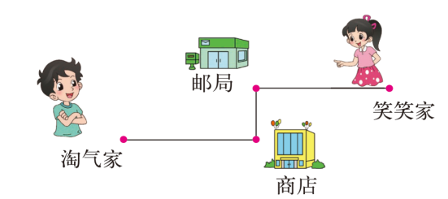
（2）如果淘气步行的速度是80米/分，笑笑步行的
速度是60米/分，他们出发后多长时间相遇？

Slide 9
（2）如果淘气步行的速度是80米/分，笑笑步行的
速度是60米/分，他们出发后多长时间相遇？
解：设出发后x分相遇，那么淘气走了80x米，
笑笑走了60x米。
答：出发后6分相遇。

Slide 10
知识提炼
解形如ax±bx＝c类型的方程，要根据乘法分配律和等式的性质来解。
在解决相遇问题时，可利用“速度和×相遇时间＝路程和”这个等量关系式来列方程解答。

Slide 11
小试牛刀
甲、乙两工程队铺一条长1400m的公路，他们从两端同时施工，甲队每天铺80m，乙队每天铺60m，几天后能够铺完这条公路？ （选自教材P72 T2）
1400米
80米/天
60米/天
甲队
乙队
甲队铺的路程＋乙队铺的路程＝1400米
解：设x天后能够铺完这条公路。

Slide 12
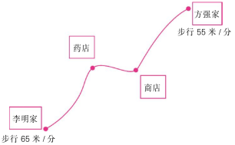
例 李明家和方强家相距1680米，他们两人同时从家出发。
（1）估计两人在何处相遇，是药店还是商店？
（2）相遇时李明走了多远？
（1）两人大约在药店相遇。
（2）解：设相遇时经过了x分。
65x＋55x＝1680
120x＝1680
x＝14（分）
65x＝65×14＝910
答：相遇时李明走了 910 米。

Slide 13
（1）两人大约在药店相遇。
（2）解：设相遇时经过了x分。
65x＋55x＝1680
120x＝1680
x＝14（分）
65x＝65×14＝910
答：相遇时李明走了 910 米。
错因分析：（1）李明走得快，所以两人大约在商店相遇。
（2）求未知数的值时不应该写单位名称。

Slide 14
例 李明家和方强家相距1680米，他们两人同时从家出发。
（1）估计两人在何处相遇，是药店还是商店？
（2）相遇时李明走了多远？
（1）两人大约在商店相遇。
（2）解：设相遇时经过了x分。
65x＋55x＝1680
120x＝1680
x＝14（分）
65x＝65×14＝910
答：相遇时李明走了 910 米。

Slide 15
1.张叔叔要给王阿姨送一份材料，他们约定两人同时开车出
发。公园距天桥50km。（选自教材P72 T1）
(1)估计两人在哪个地方相遇？在图上标出来，再与同伴说
一说你的想法。

Slide 16
1.张叔叔要给王阿姨送一份材料，他们约定两人同时开车出
发。公园距天桥50km。（选自教材P72 T1）
(2)出发后几时相遇？相遇地点距公园有多远？列方程解决
问题。
解：设出发后x时相遇。

Slide 17
2.解方程。（选自教材P72 T3）
x=4
m=9
y =35
y=2.5
x=1.3
n =2

Slide 18
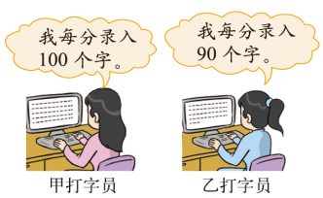
3.有一份5700字的文件，由于时间紧急，安排甲、乙
两名打字员同时开始录入。录完这份文件需用多长
时间？ （选自教材P72 T4）
解：设录完这份文件需用x分。
100x＋90x＝5700
x＝30
答：录完这份文件需用30分。

Slide 19
4.北京到呼和浩特的铁路长660km。一列火车从呼和浩 特开出，每时行驶60km；另一列火车从北京开出，每时行驶72km。两列火车同时开出，经过几时相遇？ （选自教材P72 T3）
解：设经过x小时相遇。
60x+72x=660
x=5
答：经过5小时相遇。

Slide 20
这节课你们都学会了哪些知识？
解形如ax±bx＝c类型的方程，要根据乘法分配律和等式的性质来解。
在解决相遇问题时，可利用“速度和×相遇时间＝路程和”这个等量关系式来列方程解答。

Slide 21
作业1：完成教材相关练习题。
作业2：完成对应的练习题。

